Slide 1
Propiedades magnéticas
Existen efectos magnéticos débiles en todas las sustancias. Si la interacción magnética de los átomos es de tal magnitud que los momentos están alineados, se produce el efecto de ferromagnetismo. Puede darse también la cancelación, conocida como antiferromagnetismo, o una cancelación parcial (ferrimagnetismo).
Cuando la interacción no se da, o es poca, el material es conocido como diamagnético o paramagnético. Las sustancias diamagnéticas tienen una susceptibilidad magnética negativa y son repelidas por un campo magnético. Las sustancias paramagnéticas tienen susceptibilidad magnética positiva y son atraídas por los campos magnéticos.

Slide 2
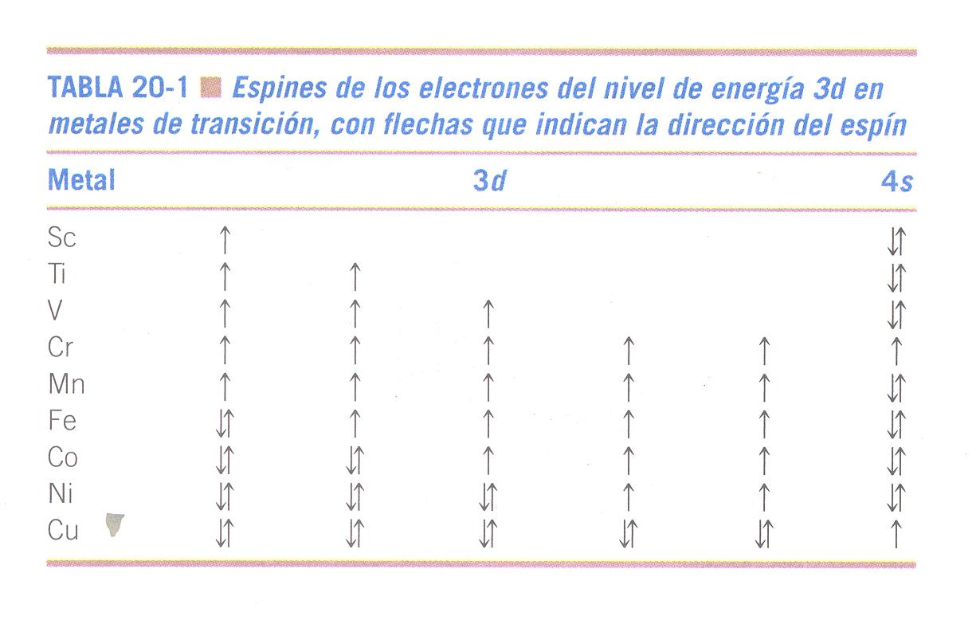

Magnetón de bohr
El momento magnético del electrón debido a su giro se conoce como el magnetón de Bohr μ_{B}, que es una constante fundamental.
$$μ_{B}=\frac{qh}{4πm_{e}}=9.274×{10}^{−24}A·m^{2}$$

Slide 3
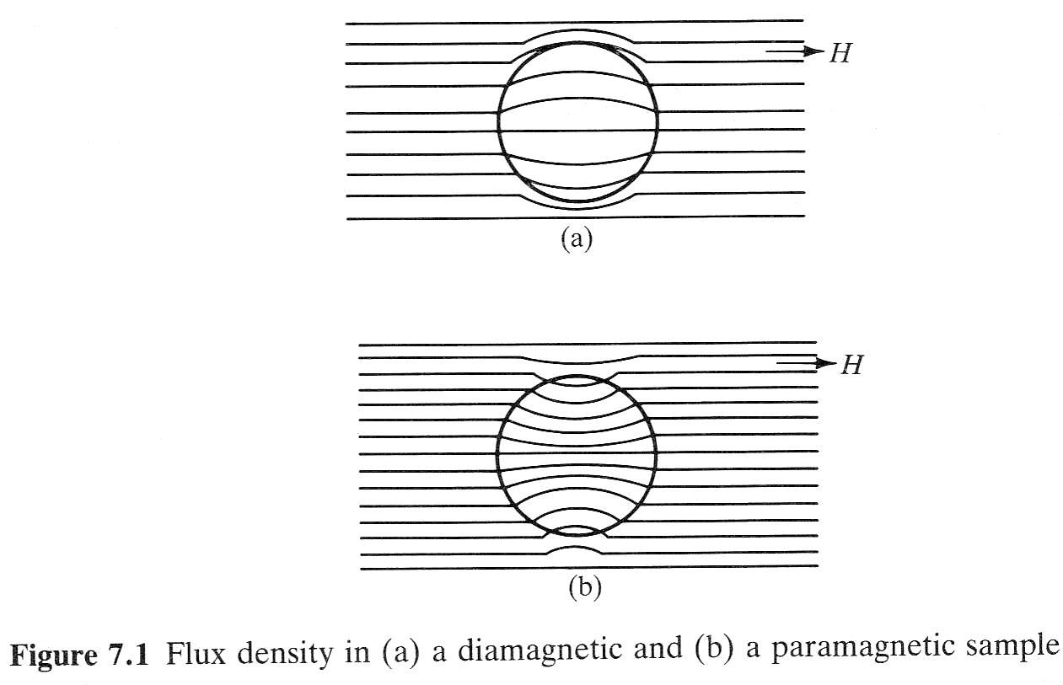
Susceptibilidad magnética
Un campo magnético produce líneas de fuerza que penetran cualquier material, y la densidad de estas líneas se conoce como la densidad de flujo magnético, B. El campo magnético H y la densidad de flujo magnético se relacionan como B=μ₀H, siendo μ₀ la permeabilidad del espacio libre.
El campo particular generado por la muestra en el campo aplicado se conoce como su magnetización M. Se puede expresar la densidad de flujo magnético como
B=μ₀(H + M)

Slide 4
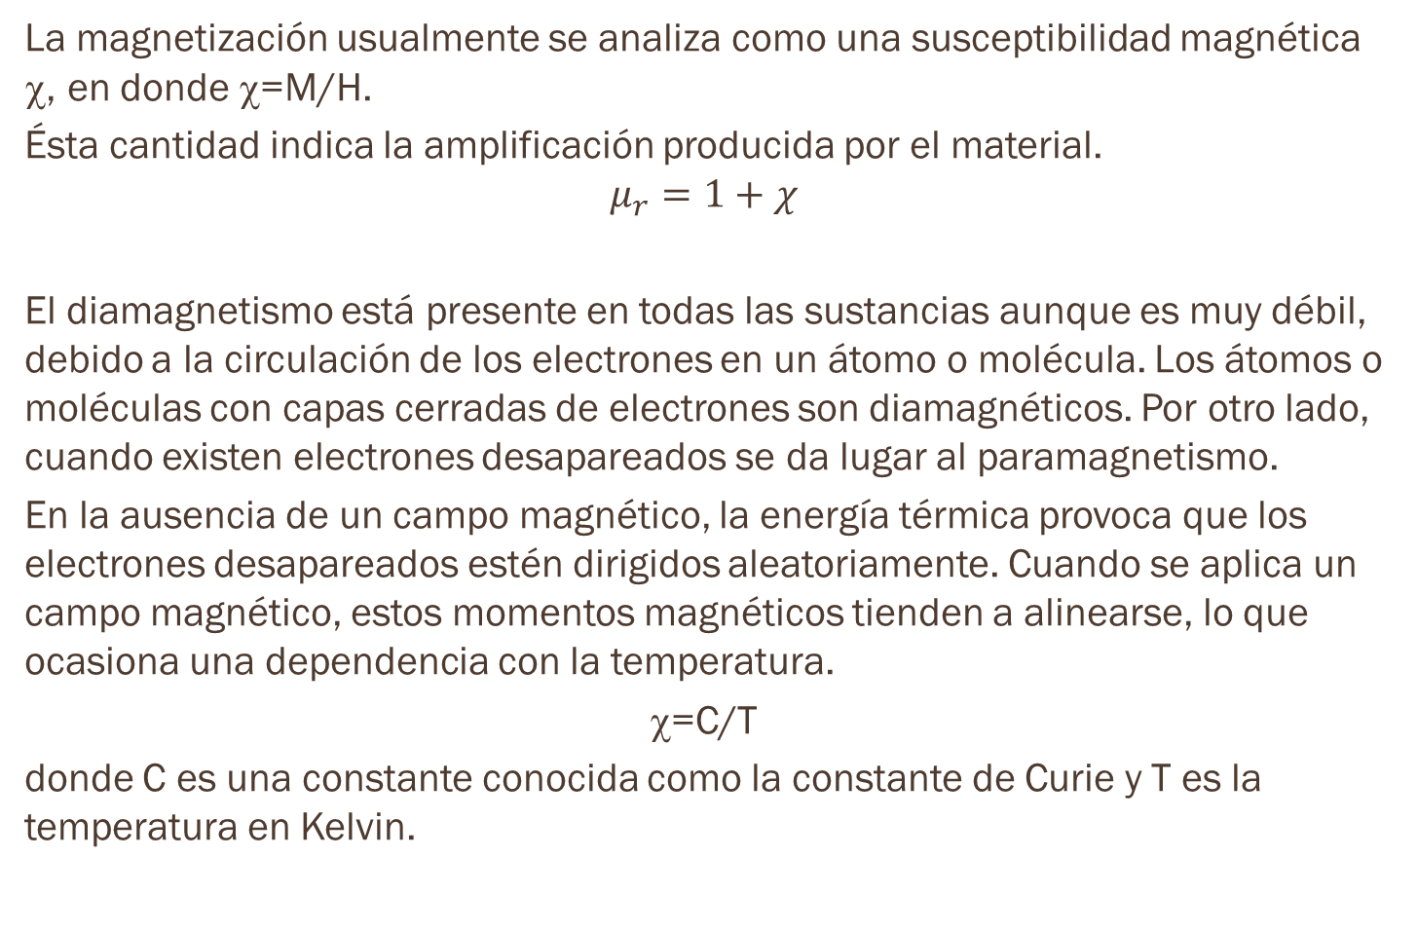
La magnetización usualmente se analiza como una susceptibilidad magnética χ, en donde χ=M/H.
Ésta cantidad indica la amplificación producida por el material.
$$μ_{r}=1+χ$$
El diamagnetismo está presente en todas las sustancias aunque es muy débil, debido a la circulación de los electrones en un átomo o molécula. Los átomos o moléculas con capas cerradas de electrones son diamagnéticos. Por otro lado, cuando existen electrones desapareados se da lugar al paramagnetismo.
En la ausencia de un campo magnético, la energía térmica provoca que los electrones desapareados estén dirigidos aleatoriamente. Cuando se aplica un campo magnético, estos momentos magnéticos tienden a alinearse, lo que ocasiona una dependencia con la temperatura.
χ=C/T
donde C es una constante conocida como la constante de Curie y T es la temperatura en Kelvin.

Slide 5
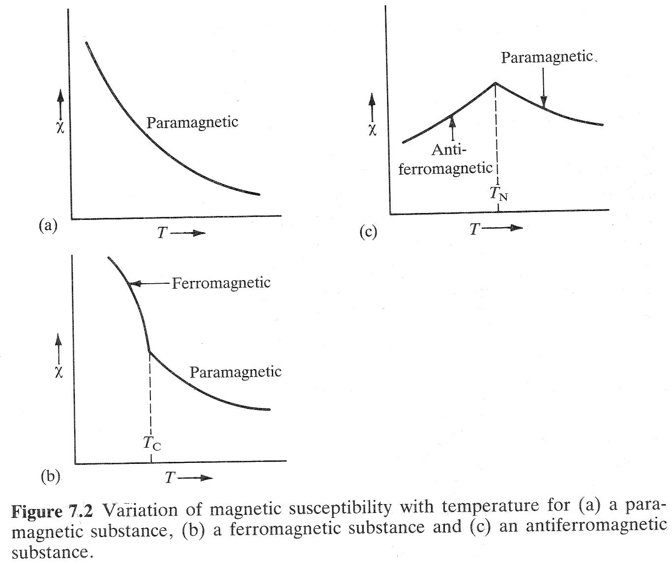
La naturaleza cooperativa del fenómeno da lugar a diferentes dependencias con la temperatura. Cuando existe el ferromagnetismo, la ley de Curie se vuelve χ=C/(T-T_{c}), donde T_{c} es la temperatura de Curie.
Para el antiferromagnetismo, χ=C/(T+T_{N}), donde T_{N} es la temperatura de Néel.
Fig 7-2

Slide 6
Tipos de magnetismo
Tipo | Signo de χ | Valor típico de χ | Dependencia de χ con H | Dependencia de χ con T | Origen
Diamagnetismo | - | -(1-600)x10⁻⁵ | No | No | Carga electrónica
Paramagnetismo | + | 0-0.1 | No | Disminuye | Movimiento orbital y de espín en los átomos
Ferromagnetismo | + | 0.1-10⁷ | Si | Disminuye | Interacción cooperativa entre
Antiferromagnetismo | + | 0-0.1 | Puede ser | Aumenta | momentos magnéticos de átomos
Paramagnetismo de Pauli | + | 10⁻⁵ | No | No | Movimiento orbital y de espín en electrones deslocalizados

Slide 7
Paramagnetismo en complejos metálicos.
Puede darse en sólidos que contengan complejos metálicos que actúen como magnetos aislados con su propio campo magnético debido a los electrones desapareados. En estos casos, la constante de Curie proporciona información del valor del campo magnético interno del complejo: se le conoce como momento magnético del complejo, μ. La susceptibilidad molecular χ_{m} se relaciona con la susceptibilidad por medio de la densidad y el peso molecular.
N_{A} es el número de Avogadro, k la constante de Boltzmann, μ₀ la permeabilidad del espacio libre y T la temperatura en Kelvin. Las unidades de χ_{m} son m³/mol, μ está en J/T.

Slide 8
El momento magnético se produce gracias a los electrones desapareados. En los metales de transición del primer período, el momento angular orbital se reduce por la degeneración de los orbitales 3d, por lo que el momento magnético en compuestos de éstos es:
g es una constante, 2.00023 y μ_{s} está en magnetones de Bohr. S depende del número de electrones desapareados.
Electrones desapareados | Número cuántico de espín S | Momento magnético μ_{s}
1 | ½ | 1.73
2 | 1 | 2.83
3 | 3/2 | 3.87
4 | 2 | 4.90
5 | 5/2 | 5.92

Slide 9
En el caso de metales más pesados hay una mayor interacción de los momentos del espín y orbital. Por ello, para los lantánidos, el momento magnético total depende del momento angular orbital L y del espín S.
J = L + S
# electrones | # electrones desapareados | J | L | S | μ (MB)
1 | 1 | 5/2 | 3 | ½ | 2.54
2 | 2 | 4 | 5 | 1 | 3.58
3 | 3 | 9/2 | 6 | 3/2 | 3.62
8 | 6 | 6 | 3 | 3 | 9.72
9 | 5 | 15/2 | 5 | 5/2 | 10.65
10 | 4 | 8 | 6 | 2 | 10.61
13 | 1 | 7/2 | 3 | ½ | 4.54

Slide 10
Metales ferromagnéticos
Cuando se aplica un campo magnético, los electrones obtienen una energía potencial extra gracias a la interacción de sus espines con el campo. Si el espín es paralelo al campo, su energía magnética es negativa (tienen una menor energía comparados con el estado sin aplicación de campo).
Si el espín del electrón es antiparalelo, éste tendrá que ir a un nivel mayor para cambiar su espín, de manera que la ganancia en energía no es mayor a la energía magnética. Habrá por tanto un desbalance cuantificable entre los electrones alineados y contrarios al campo magnético, por lo que el sólido mostrará paramagnetismo.
Este fenómeno se conoce como paramagnetismo de Pauli y es muy débil, comparable al diamagnetismo.

Slide 11
En unos pocos metales se produce el ferromagnetismo gracias a los electrones desapareados en la banda de conducción. En el caso del Fe, Co, Ni, se tiene una estrecha banda de conducción con un orbital 3d casi lleno.
Estos elementos tienen un gran número de electrones desapareados incluso en ausencia de un campo magnético. Esto es gracias a que los orbitales 3d están concentrados cerca del núcleo, produciendo menor solapamiento con orbitales 4s y 4p. La alta densidad de estados en los orbitales 3d favorece energéticamente la población de niveles de mayor energía con electrones desapareados.
Debido a que los orbitales 4d y 5d están más difusos, el fenómeno no se observa en los elementos de transición del 2º y 3er renglón.

Slide 12
Se han producido una gran cantidad de magnetos a partir de aleaciones que contienen hierro, cobalto, níquel y/o lantánidos: SmCo₅, Nd₁₂Fe₁₄B.
En los lantánidos, el solapamiento de suborbitales f es tan bajo que se consideran como localizados, de modo que la magnetización en estos elementos se da por la interacción con los electrones deslocalizados de tipo d. Para reducir la repulsión, los electrones d y f se alinean.
En las aleaciones de lantánidos también existe contribución de los electrones f a la magnetización, alineándose gracias a los electrones d del metal de transición y, aunque no se alinea toda la fracción de electrones, existe un gran potencial de magnetización. Este tipo de aleaciones forman los más poderosos magnetos.
Existen otros magnetos sintetizados a partir de materiales no magnéticos, en donde el solapamiento necesario de orbitales d se produce gracias a la alteración de las distancias interatómicas del metal puro.

Slide 13
Características más apreciadas de un magneto: -Magnitud de la magnetización, -facilidad para magnetizarse, -rapidez de la respuesta a un campo.
Dominios Ferromagnéticos
Son zonas de volumen dentro de un cristal que tienen una orientación definida, aprox. 10⁻¹⁴ m³. En un dominio, los espines están alineados completamente, aunque los diferentes dominios tienen alineación aleatoria.
Debido a la repulsión de corto alcance entre electrones, los espines tienden a alinearse. Sin embargo, la formación de dipolos magnéticos (largo alcance) tiende a alinearlos antiparalelos.

Slide 14
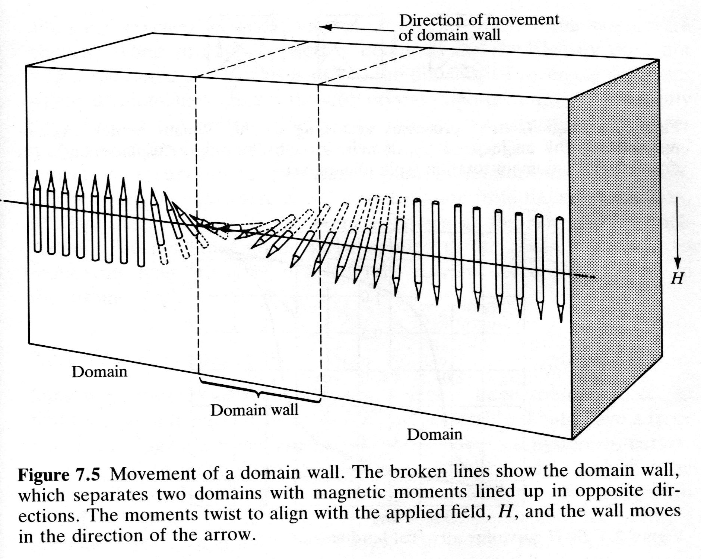

Slide 15
Cuando se aplica un campo magnético a una muestra, los dominios tienden a alinearse con el campo por dos maneras:
Un dominio con la alineación correcta crecerá a expensas de los vecinos. Existe entre ellos un área de grosor finito conocida como muro del dominio. Este muro presenta una variación gradual del espín. Al aplicar el campo, los espines de este muro se alteran para alinearse, propagando esta alineación al siguiente dominio. Como efecto, el muro del dominio se mueve. Al quitar el campo, los espines vuelven a su estado inicial.
Si existen impurezas o defectos, es difícil que el dominio se expanda. Se requiere un campo magnético más grande para alinear los espines a través del defecto, pero, una vez realizado, el dominio no puede regresar a su estado inicial, por lo que la magnetización permanece. La magnitud de esta magnetización depende del número y tipo de defectos.

Slide 16
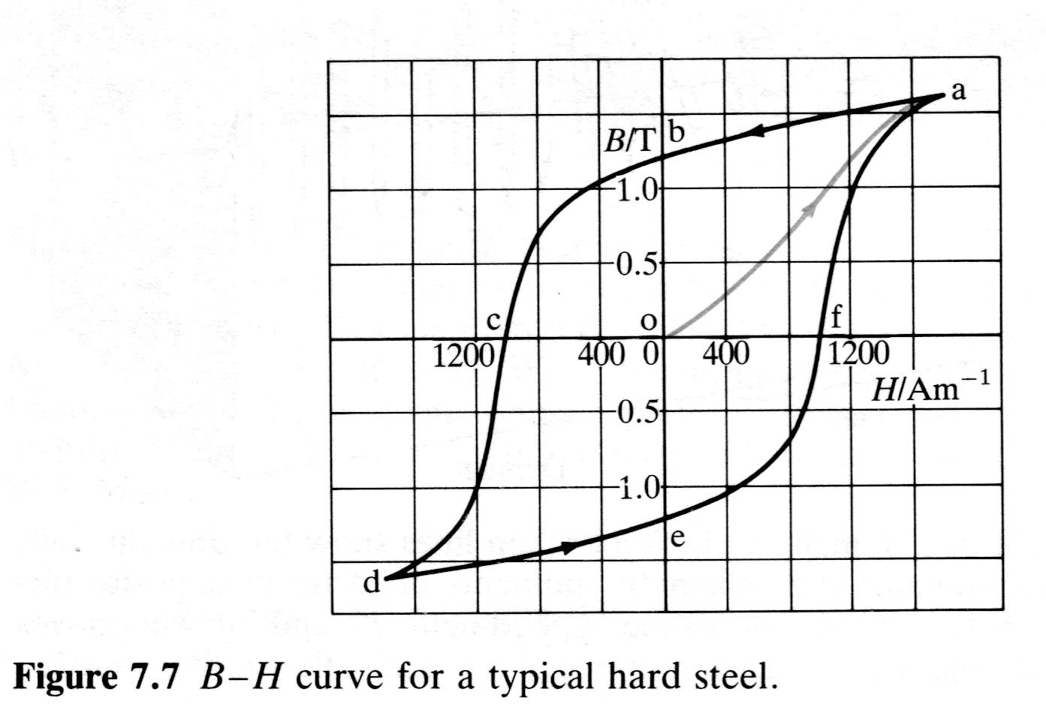
En el segundo mecanismo, la interacción de los espines con el campo magnético es tan grande que anula la interacción de los dipolos, de modo que los dominios completos cambian su orientación simultáneamente.
El comportamiento magnético de los materiales se caracteriza por medio de sus curvas de histéresis (gráfica de densidad de flujo magnético, B, vs campo magnético, H).
Se puede observar la magnetización remanente, así como la fuerza coercitiva.

Slide 17
Los magnetos permanentes tienen grandes magnetizaciones remanentes , con gruesas curvas de histéresis, por lo que su fuerza coercitiva es grande. A menudo son aleaciones de hierro, cobalto o níquel, con pequeños cristales con áreas no magnéticas, dificultando el crecimiento de los dominios. La fuerza coercitiva del SmCo₅ es de 6x10⁵ A·m⁻¹, mientras la del hierro es 50 A·m⁻¹.

Slide 18
Compuestos ferromagnéticos
Al igual que en los metales, en los compuestos es necesario disponer de orbitales 3d que puedan traslaparse y formar una banda, en cuyo caso sea estrecha con un alto nivel de Fermi y se muestre el ferromagnetismo.
En los óxidos, los átomos metálicos están más separados que en los metales puros, por lo que las estrechas bandas dan lugar al ferromagnetismo a números atómicos menores: e. g. CrO₂.
Las cintas de audio consistían de una cinta de poliéster impregnada con cristales delgados de un material magnéticos como γ-Fe₂O₃ o CrO₂. Estos materiales deben retener su magnetización para evitar borrarse por accidente. Por ello es necesaria también una alta fuerza coercitiva.
Como desventaja para el CrO₂, tiene una relativamente baja temperatura de Curie y es tóxico.

Slide 19
antiferromagnetismo
En los monóxidos de metales de transición se tiene la estructura de sal de roca. TiO y VO tienen orbitales 3d difusos y son conductores metálicos y paramagnéticos de tipo Pauli.
MnO, FeO, CoO y NiO tienen electrones de tipo 3d que están localizados y, por tanto, son paramagnéticos a altas temperaturas, aunque al enfriar se vuelven antiferromagnéticos.
El comportamiento cooperativo tiene una fuerte influencia sobre la susceptibilidad magnética, de modo que los espines cancelan los momentos magnéticos. La temperatura característica de este proceso se conoce como la temperatura de Néel.

Slide 20
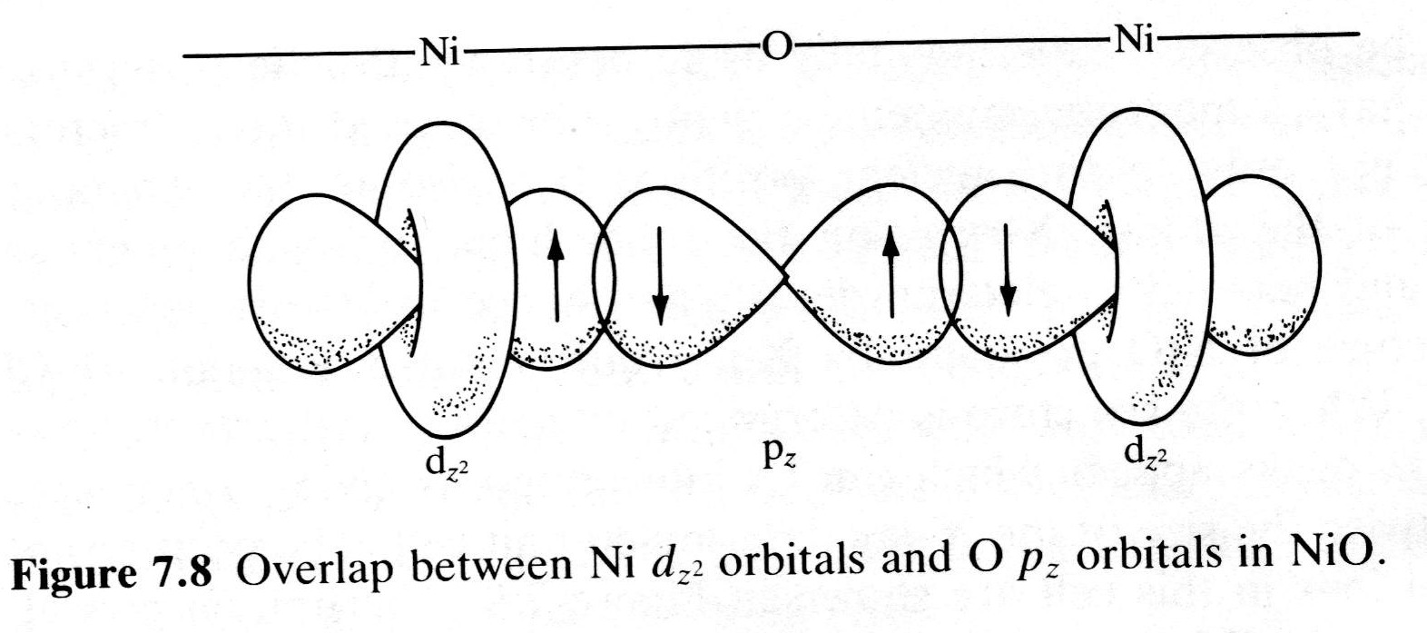
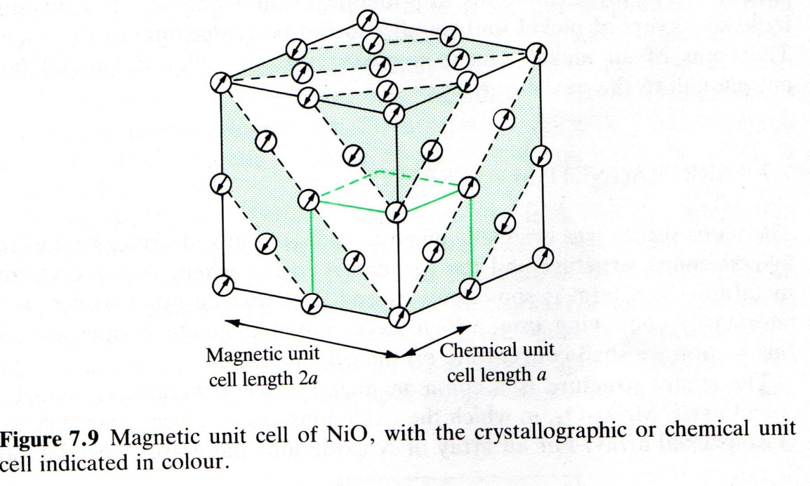
En los antiferromagnetos se observa un espín alternante

Slide 21
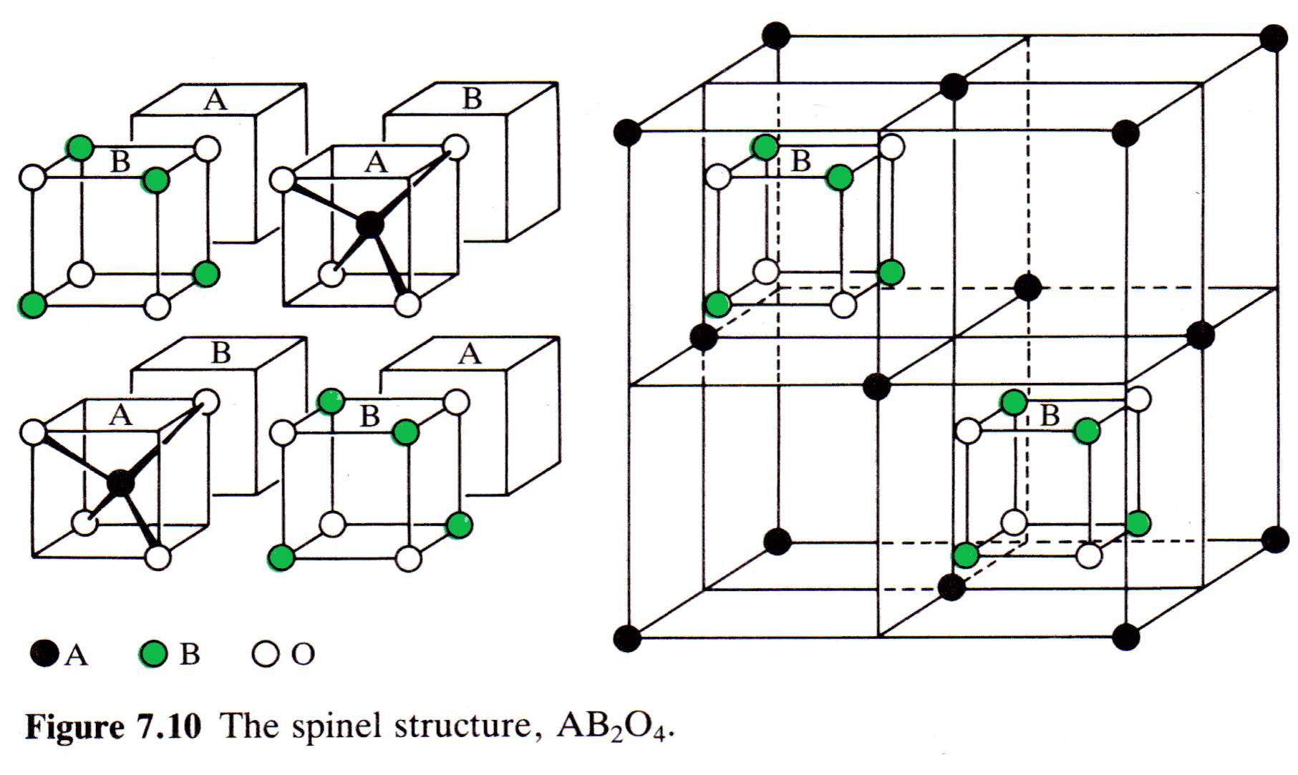
ferrimagnetismo
La espinela tiene la fórmula general AB₂O₄ (MgAl₂O₄). A es un ion divalente (en general) y B trivalente. Está basada en un empaquetamiento cúbico compacto de oxígeno en donde A⁺² ocupa los huecos tetraédricos y B⁺³ los huecos octaédricos.
Un cristal de espinela que contiene una unidad fórmula contiene 8 huecos tetraédricos y 4 huecos octaédricos. De acuerdo con esto, están ocupados 1/8 de los huecos tetraédricos y la mitad de los octaédricos.

Slide 22
En esta estructura los iones octaédricos interactúan directamente, alineando sus espines, interactuando a la vez con iones tetraédricos a través de los oxígenos, de modo que los espines se alinean antiparalelos, como en el caso de NiO.
En las ferritas se tiene la estructura espinela inversa, en la que la mitad de los iones trivalentes ocupan posiciones tetraédricas y el resto está en octaédricas junto con el ion divalente. En estos casos, el Fe⁺³ octaédrico se alinea antiparalelo al Fe⁺³ tetraédrico, sin contribuciones a la magnetización. Sin embargo, los iones divalentes A pueden tener electrones desapareados que tienden a alinear sus espines paralelamente al Fe⁺³ octaédrico adyacente así como con el resto de los iones A⁺². Como resultado, se produce una interacción neta ferromagnética para estas ferritas en las que el ion A⁺² tienen electrones desapareados.

Slide 23
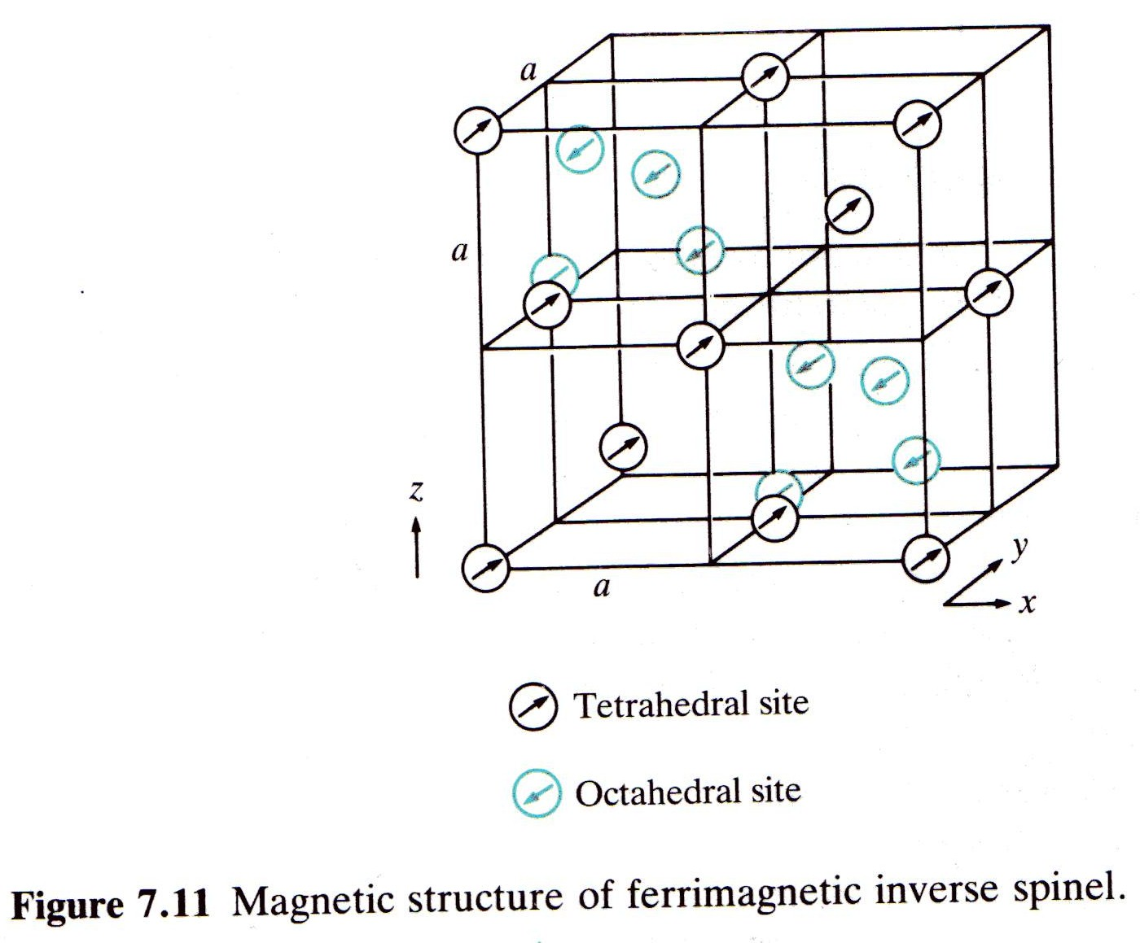

Slide 24
En la magnetita, Fe₃O₄, los iones divalentes son Fe y la interacción entre iones octaédricos adyacentes es muy fuerte. Puede verse la estructura como una matriz de iones O⁻² y Fe⁺³, con los electrones sobrantes deslocalizados sobre todos los sitios octaédricos. Los iones Fe⁺³ tienen 5 electrones 3d con espines paralelos, el cual es el máximo. Por tanto, el electrón deslocalizado debe tener un espín opuesto.
Tiene una gran importancia debido a la combinación de propiedades: baja conductividad electrónica, baja fuerza coerciva y una alta magnetización.

Slide 25
Aunque el Mn no es ferromagnético, ciertas aleaciones del mismo son ferromagnéticas. La distancia Mn-Mn en ellas es mayor a la del Mn metálico. ¿Qué efecto tiene esto en las bandas 3d del Mn? ¿Por qué causa esto que la aleación sea ferromagnética?
El compuesto EuO tiene la estructura NaCl y es paramagnética sobre 70 K, pero está magnéticamente ordenada por debajo. Sus patrones de difracción de neutrones son idénticos. ¿Cuál es la naturaleza del ordenamiento?
El ZnFe₂O₄ tiene la estructura espinela inversa a bajas temperaturas. ¿Qué tipo de magnetismo esperaría que exhibiera?

Slide 26
En disulfuros de metales de transición, MS₂, los iones M⁺² ocupan sitios octaédricos. Cuando se forma una banda d, se divide en dos como en los monóxidos. Describa el comportamiento de los siguientes compuestos a partir de la información dada (electrones 3d localizados o deslocalizados, en qué banda se deslocalizan, entre qué orbitales yace la “band gap”).
MnS₂, antiferromagnético (T_{N}=78 K), aislante; sobre T_{N} muestra paramagnetismo con 5 electrones desapareados por cada Mn.
FeS₂ diamagnético, semiconductor.
CoS₂, ferromagnético (T_{C}=115 K), metálico.

